Slide 1
线性dp与区间dp
张良正

Slide 2
线性dp与区间dp
线性dp
区间dp

Slide 3
线性dp
什么是线性DP?
具有线性阶段划分的动态规划算法被统称为线性dp。
在线性dp的问题中，动态规划都体现为“作用点在线性空间上的递推”——dp的阶 段沿着各个维度线性增长，从一个或多个边界点开始有方向地向整个状态空间转移、扩展， 最后每个状态上都保留了以自身为“目标”的子问题的最优解。

Slide 4
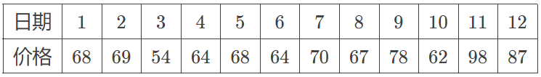
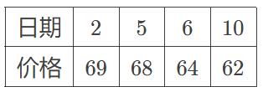
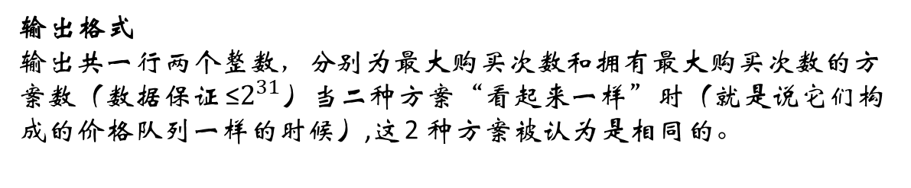
洛谷1108 低价购买
低价购买”这条建议是在奶牛股票市场取得成功的一半规则。要想被认为是伟大的投资者，你必须遵循以下的问题建议:“低价购买；再低价购买”。每次你购买一支股票,你必须用低于你上次购买它的价格购买它。买的次数越多越好!你的目标是在遵循以上建议的前提下，求你最多能购买股票的次数。你将被给出一段时间内一支股票每天的出售价，你可以选择在哪些天购买这支股票。每次购买都必须遵循“低价购买；再低价购买”的原则。写一个程序计算最大购买次数。
这里是某支股票的价格清单：
最优秀的投资者可以购买最多4次股票，可行方案中的一种是：
输出格式
输出共一行两个整数，分别为最大购买次数和拥有最大购买次数的方案数（数据保证 ≤$2^{31}$）当二种方案“看起来一样”时（就是说它们构成的价格队列一样的时候）,这 2 种方案被认为是相同的。

Slide 5



洛谷1108 低价购买
第一问：求最长下降子序列,f[i]的状态转移方程
第二问：求不同的最长下降子序列的个数
设t[i]表示以第i个元素结尾的最长的下降子序列的个数
思考状态转移方程
思考如何去重？
在前一个元素和后一个元素相同的时候，我们只保留后一个元素的f值和t值

Slide 6

洛谷1450 [HAOI2008] 硬币购物
共有4种硬币。面值分别为 𝑐1,𝑐2,𝑐3,𝑐4。某人去商店买东西，去了 𝑛次，对于每次购买，他带了𝑑𝑖枚𝑖种硬币，想购买𝑠的价值的东西。请问每次有多少种付款方法。
对于100%的数据，保证 1≤𝑐𝑖,𝑑𝑖,𝑠≤${10}^{5}$，1≤𝑛≤1000。

Slide 7
洛谷1450 [HAOI2008] 硬币购物
当数据范围较小时
考虑把每种硬币看成单个硬币，则题目转换为多重背包
可过掉小部分数据

Slide 8
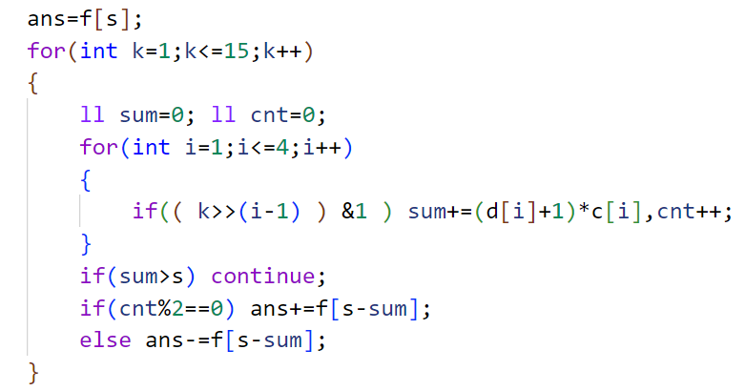
洛谷1450 [HAOI2008] 硬币购物
考虑：满足要求的方法数=无限种的方法数-不满足要求(即超过限制)方法数
先把问题当成无限背包，预处理出𝑓[i]为无数量限制下空间i的方案数。因此：
第1种硬币超过要求的方法数=𝑓[𝑠−𝑐[1]∗(𝑑[1]+1)]
考虑容斥：

Slide 9
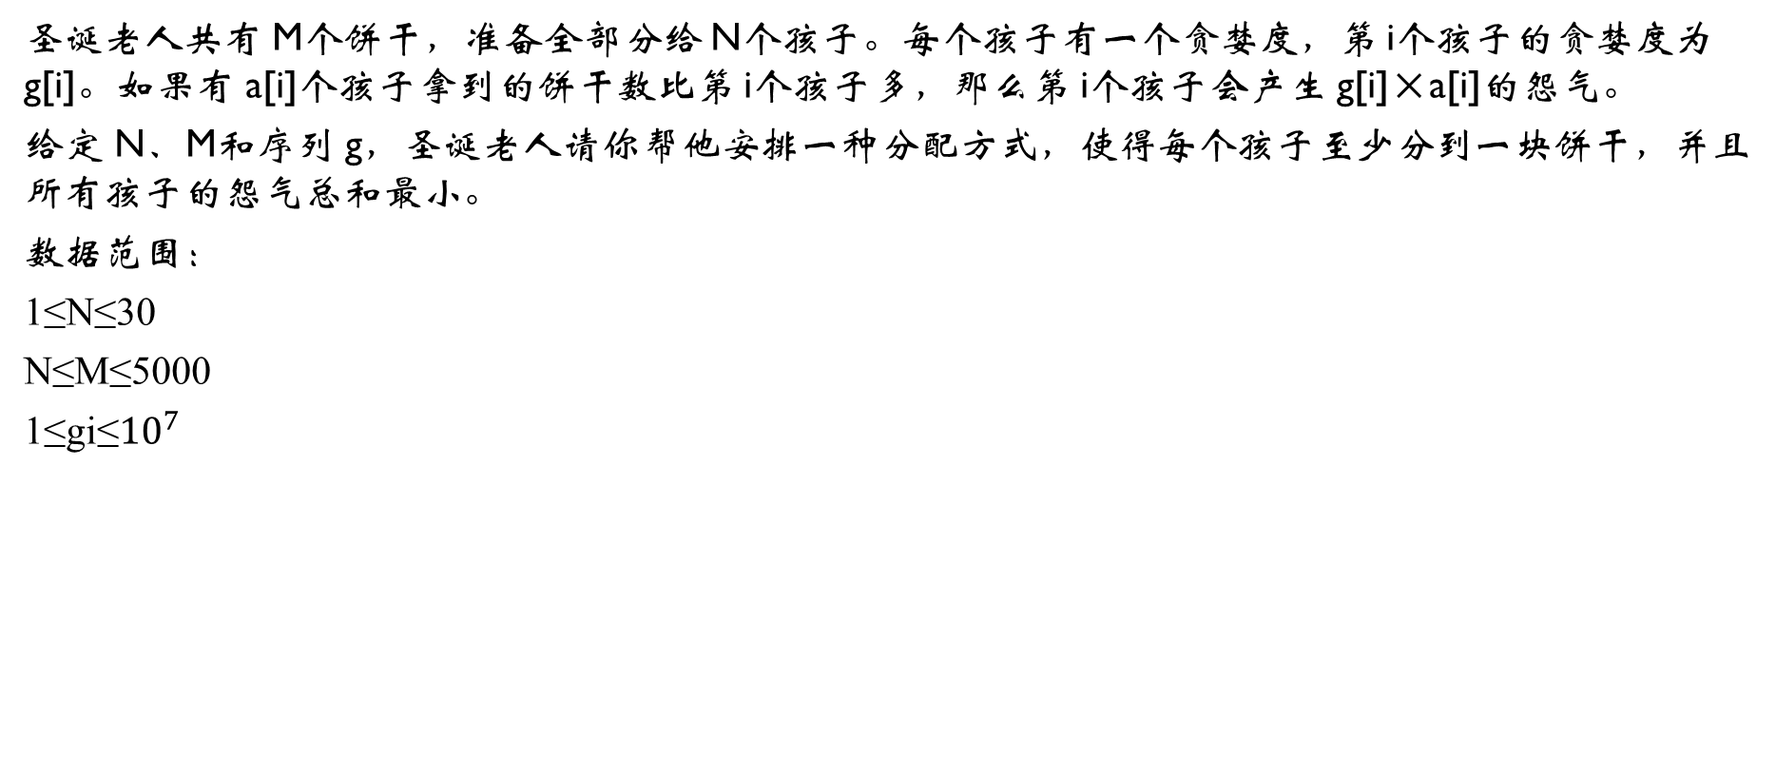
AcWing 277饼干
圣诞老人共有 M个饼干，准备全部分给 N个孩子。每个孩子有一个贪婪度，第 i个孩子的贪婪度为 g[i]。如果有 a[i]个孩子拿到的饼干数比第 i个孩子多，那么第 i个孩子会产生 g[i]×a[i]的怨气。
给定 N、M和序列 g，圣诞老人请你帮他安排一种分配方式，使得每个孩子至少分到一块饼干，并且所有孩子的怨气总和最小。
数据范围：
1≤N≤30
N≤M≤5000
1≤gi≤${10}^{7}$

Slide 10
AcWing 277饼干
思考可以发现：贪婪度大的孩子应该获得更多的饼干。(为什么？)
将N个孩子按照贪婪度从大到小排序
设F[i][j]表示前i个孩子分配j块饼干的最优解，考虑转移方程
必须知道上一个孩子的饼干数以及前边有多少个孩子与i获得的饼干数相同,因此需要考虑DP优化

Slide 11
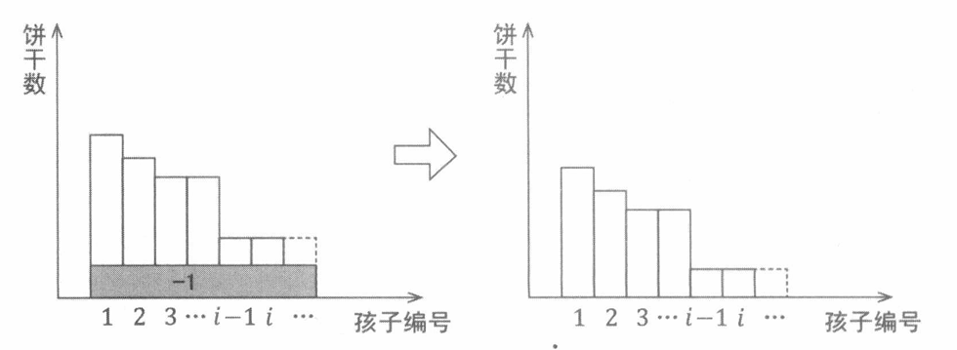
AcWing 277饼干
优化1：若第i个孩子获得的饼干数大于1，则等价于分配j-i个饼干给前i个孩子，每人少拿一块饼干，获得的饼干数的相对大小顺序不变，从而怨气之和也不变。

Slide 12
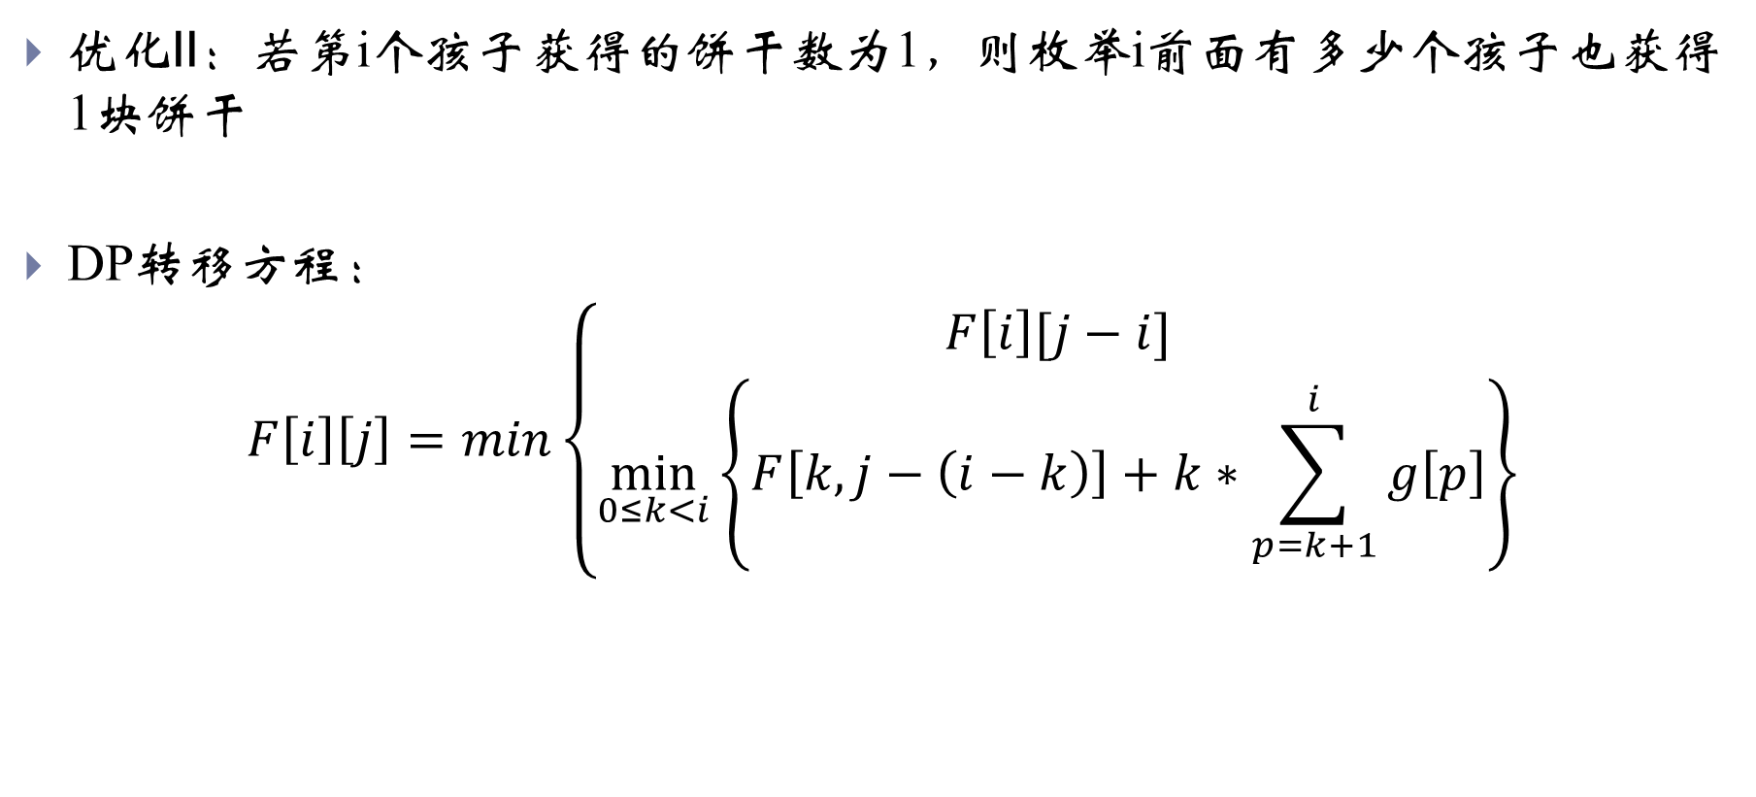
AcWing 277饼干
优化II：若第i个孩子获得的饼干数为1，则枚举i前面有多少个孩子也获得1块饼干
DP转移方程：
$$F\left[i\right]\left[j\right]=min\left\{\begin{aligned}F\left[i\right][j−i] \\ \min_{0≤k<i}\left\{F\left[k,j−\left(i−k\right)\right]+k∗\sum_{p=k+1}^{i}{g\left[p\right]}\right\}\end{aligned}\right.$$

Slide 13
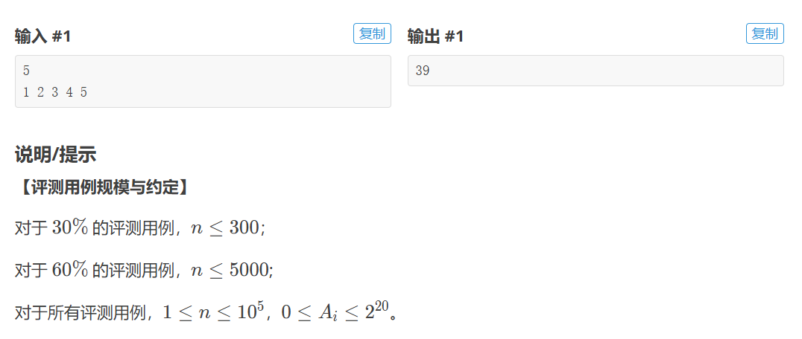
洛谷P9236 [蓝桥杯 2023 省 A] 异或和之和
给定一个数组 𝐴𝑖，分别求其每个子段的异或和，并求出它们的和。或者说，对于每组满足1≤𝐿≤𝑅≤𝑛的 𝐿,𝑅求出数组中第 𝐿至第𝑅个元素的异或和。然后输出每组 𝐿,𝑅得到的结果加起来的值。

Slide 14
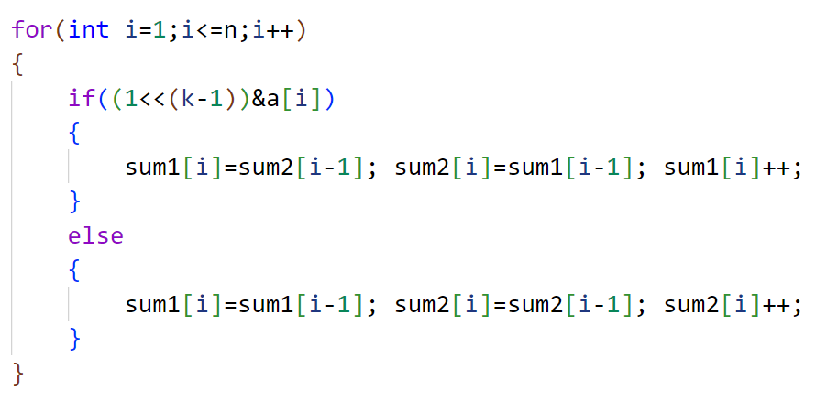
洛谷P9236 [蓝桥杯 2023 省 A] 异或和之和
区间异或
经典做法：考虑拆位
定义状态sum1[i]表示以i结尾所有1的个数奇数的区间的个数，sum2[i]表示以i结尾所有1的个数偶数的区间的个数。
如何更新DP方程

Slide 15
区间DP
区间DP属于线性DP中的一种，以“区间长度”作为DP的“阶段”，使用两个坐标(区间的左右端点)描述每个维度。
在区间DP中，一个状态由若干个比它更小且包含于它的区间的状态转移而来。

Slide 16
洛谷1880 [NOI1995] 石子合并
在一个圆形操场的四周摆放 𝑁N堆石子，现要将石子有次序地合并成一堆，规定每次只能选相邻的2堆合并成新的一堆，并将新的一堆的石子数，记为该次合并的得分。
试设计出一个算法,计算出将 𝑁堆石子合并成1堆的最小得分和最大得分。
数据范围：1≤N≤100，0≤𝑎𝑖≤20

Slide 17
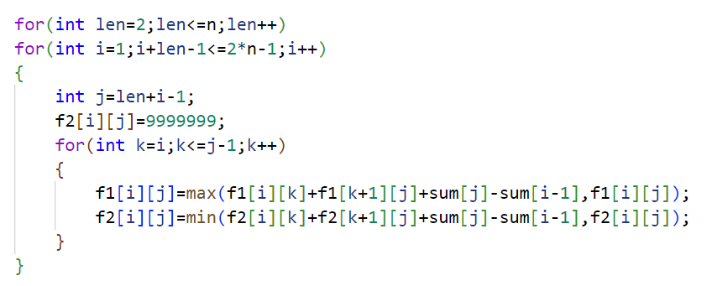

洛谷1880 [NOI1995] 石子合并
定义F1[i][j]为将第i堆到第j堆石子合并成一堆所需的最大体力，F2为最小体力
给出转移方程：$F2\left[i\right]\left[j\right]=\min_{i≤k≤j}\left\{F2\left[i\right]\left[k\right]+F2\left[k+1\right][j]\right\}+\sum{a_{i\sim j}}$

Slide 18
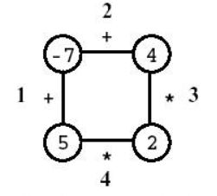
AcWing 283多边形
“多边形游戏”是一款单人益智游戏。游戏开始时，给定玩家一个具有 N个顶点 N条边(编号 1∼N)的多边形，如图所示，其中 N=4。
每个顶点上写有一个整数，每个边上标有一个运算符 +(加号)或运算符 *(乘号)。
第一步，玩家选择一条边，将它删除。接下来在进行 N−1步，在每一步中，玩家选择一条边，把这条边以及该边连接的两个顶点用一个新的顶点代替，新顶点上的整数值等于删去的两个顶点上的数按照删去的边上标有的符号进行计算得到的结果。
输出格式
第一行输出最高分数。
第二行将满足得到最高分数的情况下，所有的可以在第一步删
除的边的编号从小到大输出
3≤N≤50

Slide 19
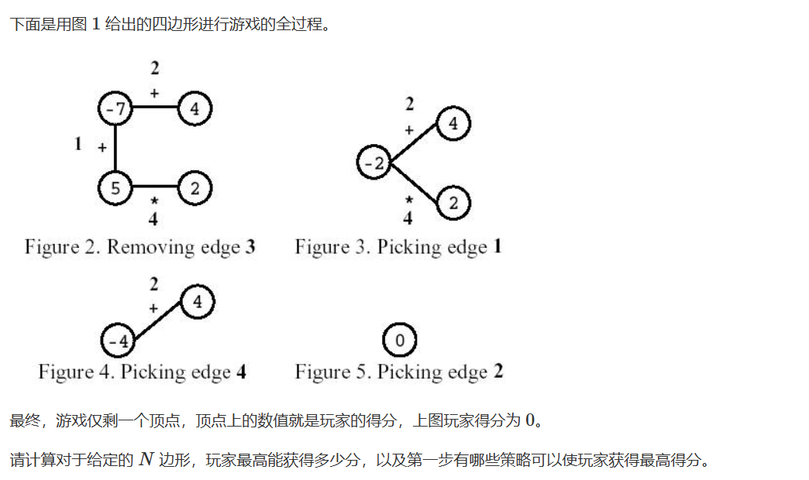
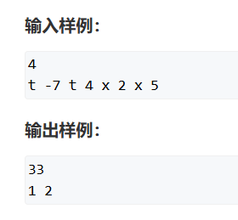
AcWing 283多边形
t表示乘号，x表示加号

Slide 20
AcWing 283多边形
思考该题与石子合并的关系
当删掉一条边之后，该题与石子合并类似
每次删边之后如何进行区间DP？
破环成链，同时注意对*的处理

Slide 21
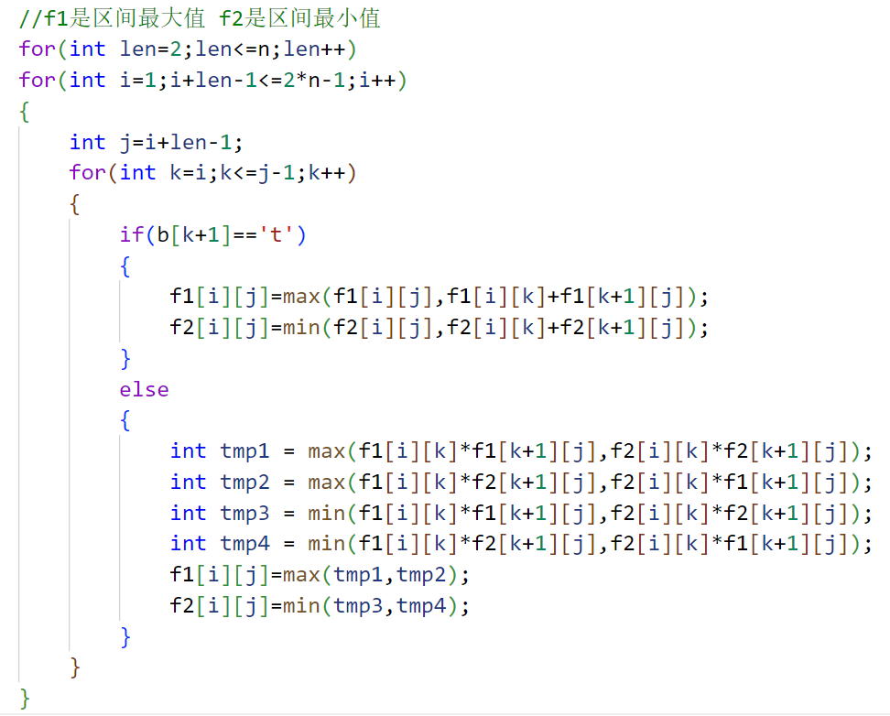
AcWing 283多边形

Slide 22
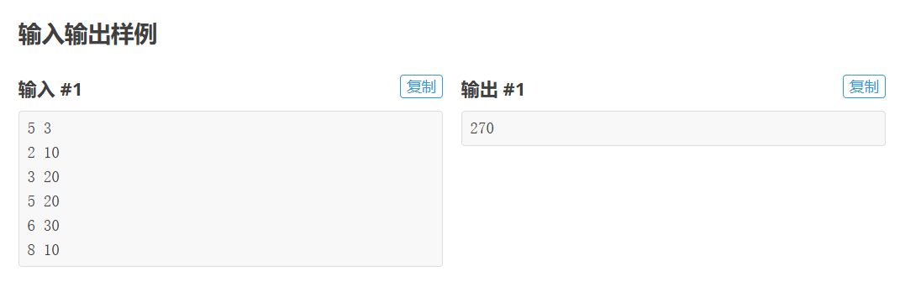
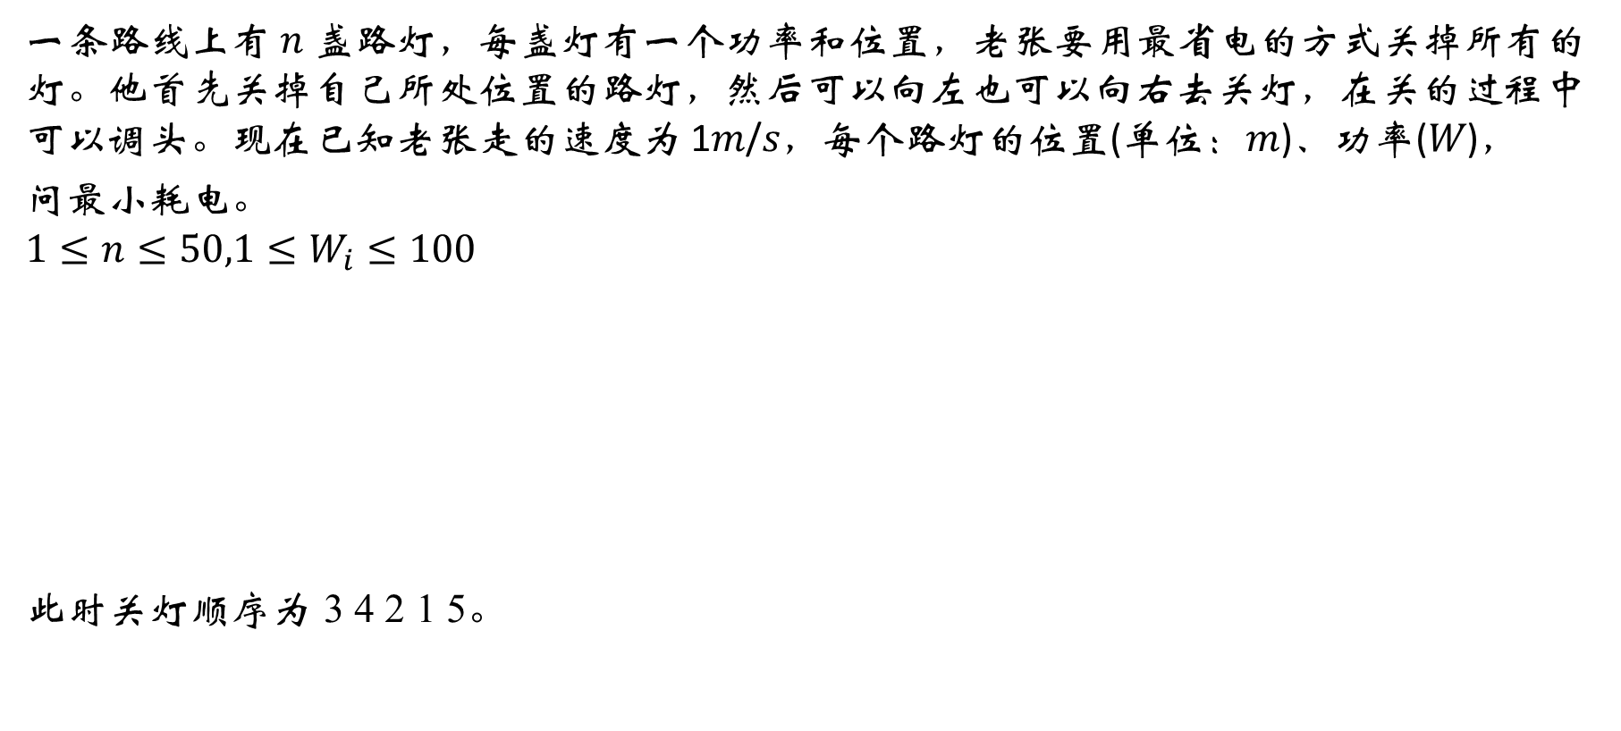
洛谷P1220 关路灯
一条路线上有 𝑛 盏路灯，每盏灯有一个功率和位置，老张要用最省电的方式关掉所有的灯。他首先关掉自己所处位置的路灯，然后可以向左也可以向右去关灯，在关的过程中可以调头。现在已知老张走的速度为 1𝑚/𝑠，每个路灯的位置(单位：𝑚)、功率(𝑊)，
问最小耗电。
$$1≤n≤50,1≤W_{i}≤100$$
此时关灯顺序为 3 4 2 1 5。

Slide 23
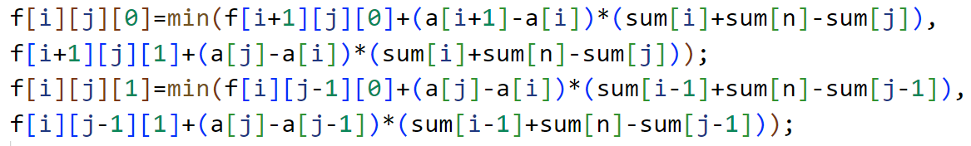
洛谷P1220 关路灯
该题是较为典型的区间DP，重点需要思考如何构建DP方程
思考：在DP方程时，如何快速求解区间i~j的功率和
前缀和优化
如何定义DP状态
老张关掉区间i~j的灯之后一定会出现在区间的端点，因此，我们不妨假设f[i][j][0]表示老张关掉灯最后出现在左端点，f[i][j][1]出现在右端点
如何确定DP方程
对于f[i][j][0]，如果直接走到i，那么便由f[i+1][j][0]更新过来，如果是折返到i,根据贪心原理，从j走过来一定是最优，因此它由f[i+1][j][1]更新过来

